Slide 1

BRIEFING REGIONAL DIÁRIO
Confeccionado em: 07/09/2026
Confeccionado por: 1S CINTRA
Previsor: TEN R.RABELLO

Slide 2
PREVISÃO PARA AS REGIÕES
REGIÃO SUL: Alta pós-frontal mantém a região com predomínio de sol entre nuvens e boas condições de tempo no geral. São esperados ventos fortes para o litoral de Santa Catarina e Paraná.
REGIÃO SUDESTE: A passagem da frente fria mantém o tempo sujeito a chuva leve com restrições temporárias de visibilidade ou teto no Rio de Janeiro, no leste de São Paulo e no sudeste de Minas Gerais. No centro e noroeste de Minas, a passagem do jato subtropical continua a instabilizar a atmosfera, provocando trovoadas com chuva no períodos da tarde e noite. No Espírito Santo, além de chuva leve com restrições temporárias de visibilidade ou teto, haverá rajadas de vento de até 30 kt.
REGIÃO CENTRO-OESTE: A passagem do jato subtropical continua a instabilizar a atmosfera, provocando trovoadas com chuva no períodos da tarde e noite nos estados do Mato Grosso, do Goiás e no Distrito Federal.
REGIÃO NORDESTE: A passagem da frente fria deixa o tempo instável com rajadas de 25 kt e chuva de moderada a forte no sul da Bahia, causando restrições de visibilidade e teto.
REGIÃO NORTE: Previsão de trovoadas isoladas, especialmente no período da tarde, nos setores oeste, noroeste, centro e sul da região.

Slide 3
BRIEFING REGIONAL DIÁRIO
SIGMET em vigor
Localidades com evento severo
Vento forte (≥ 21 KT / rajada)
SBAO: 17, 20
SBAZ: 35, 36, 37, 38, 39
SBBS: 17, 18, 19
SBCW: 11, 8
SBRE: 5
SBSL SBAT SBUA SBCC SBAN SBBR SBCN SBGO SBPJ SBAX SBUL SBUR SBBV SBPA
SBPL SBJH SBTD SBCA SBPO SBCH SBPF SBCX SBFL SBJA SBPA SBCO SBPK SBBG SBSM
Atualizações consulte: https://redemet.decea.mil.br/

Slide 4

BRIEFING REGIONAL DIÁRIO
RESTRIÇÕES · METAR 07/09 12:01 UTC
1 - Restrições de teto: SBCT, SBFN, SBGL, SBGR, SBPA, SBRJ, SBSP
2 - Restrições de visibilidade: SBPS
3 - Restrições de teto/visibilidade: Não houve.
 | VFR | Vis ≥ 5.000 m e Teto ≥ 1.500 ft
 | IFR | Vis 1.500–5.000 m ou Teto 600–1.500 ft
 | ABX MIN | Vis < 1.500 m ou Teto < 600 ft
Atualizações consulte: https://redemet.decea.mil.br/

Slide 5
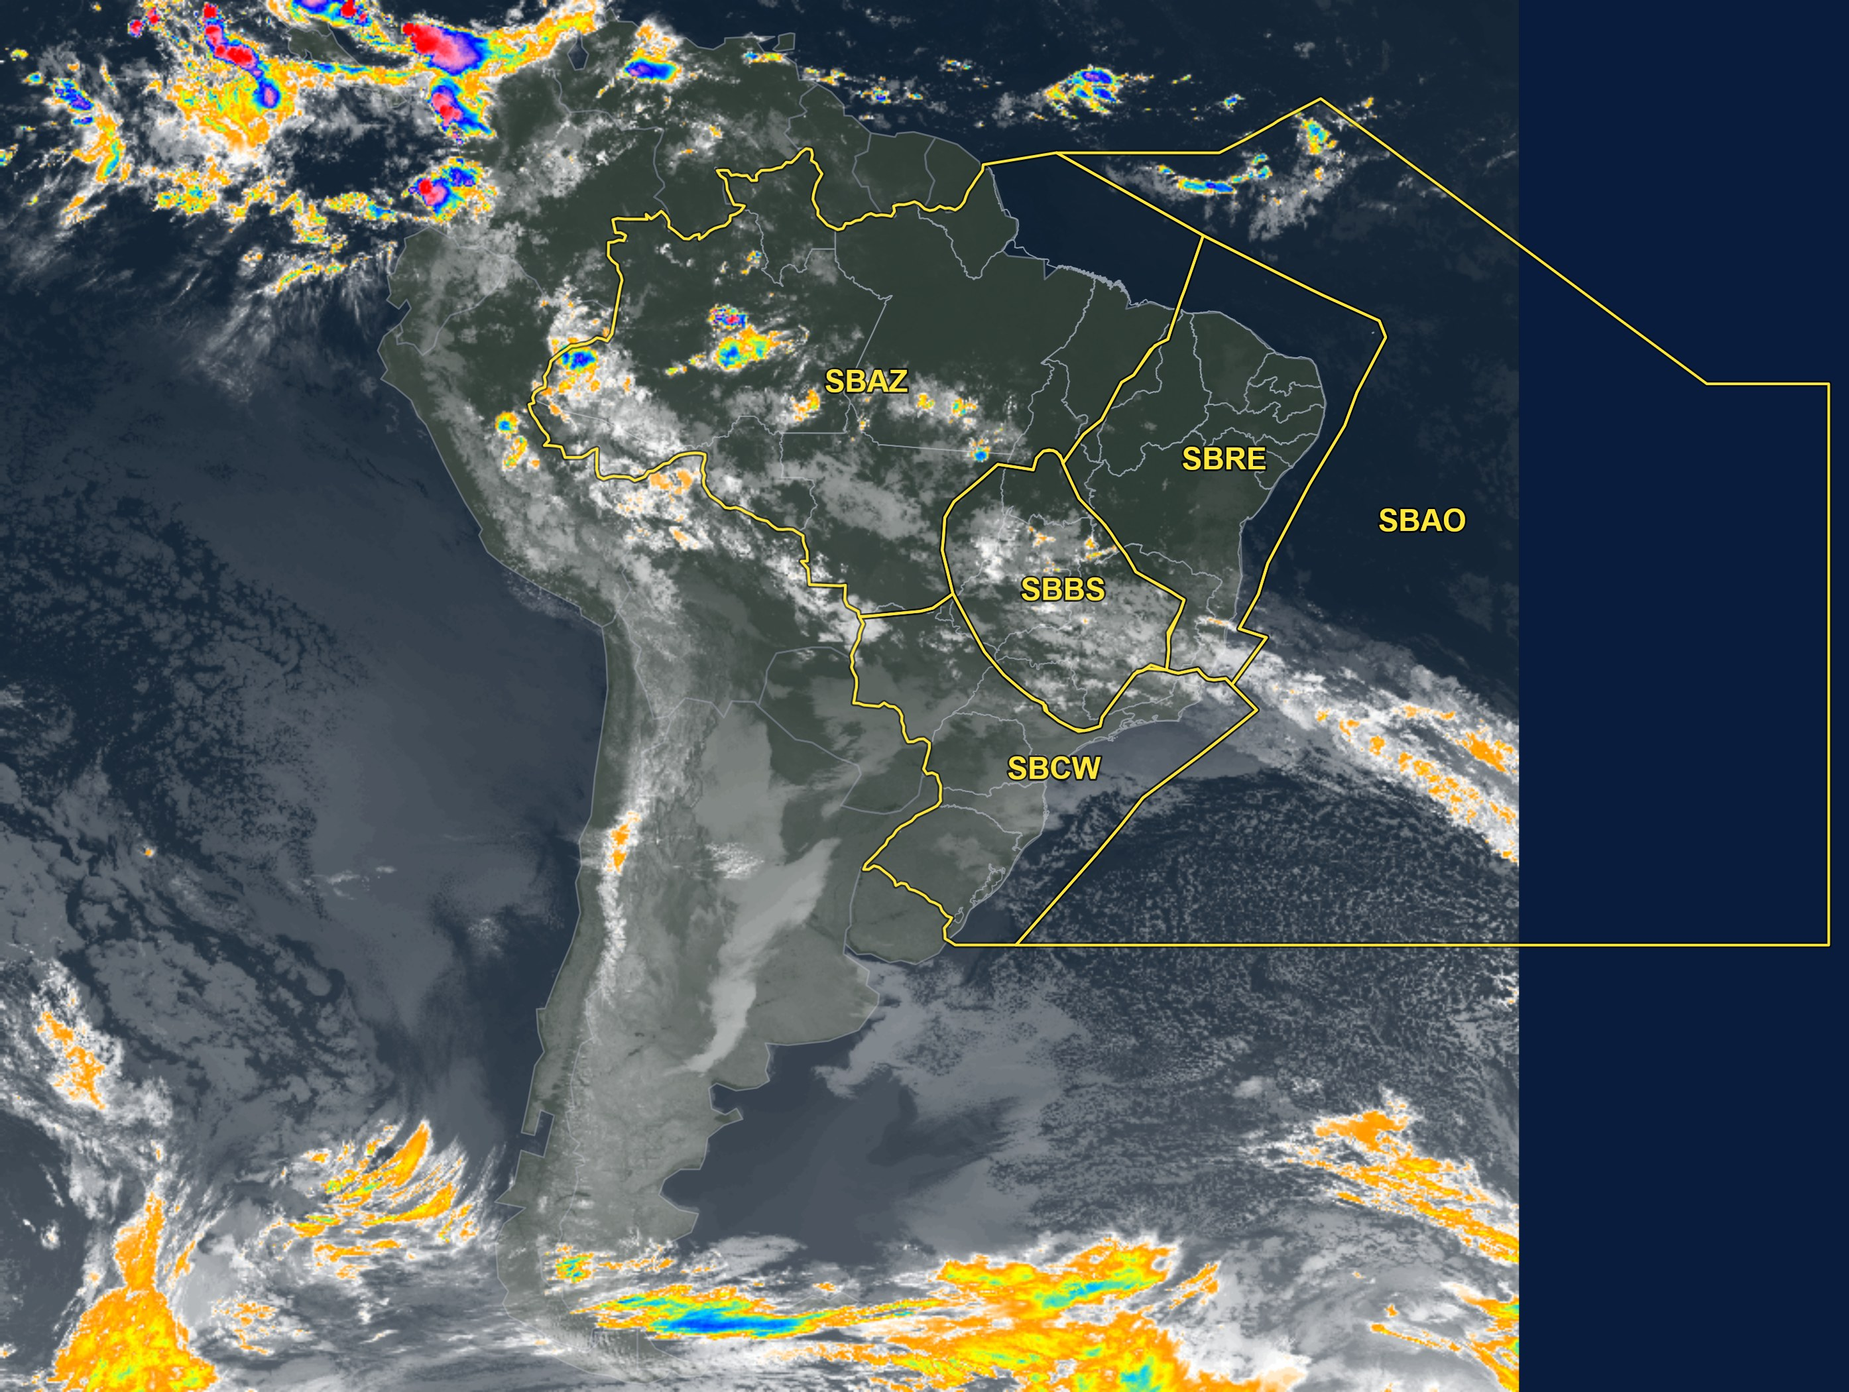
Satélite — América do Sul
Imagem: 07/09/2026 11:10 UTC
Atualizações consulte: https://redemet.decea.mil.br/

Slide 6
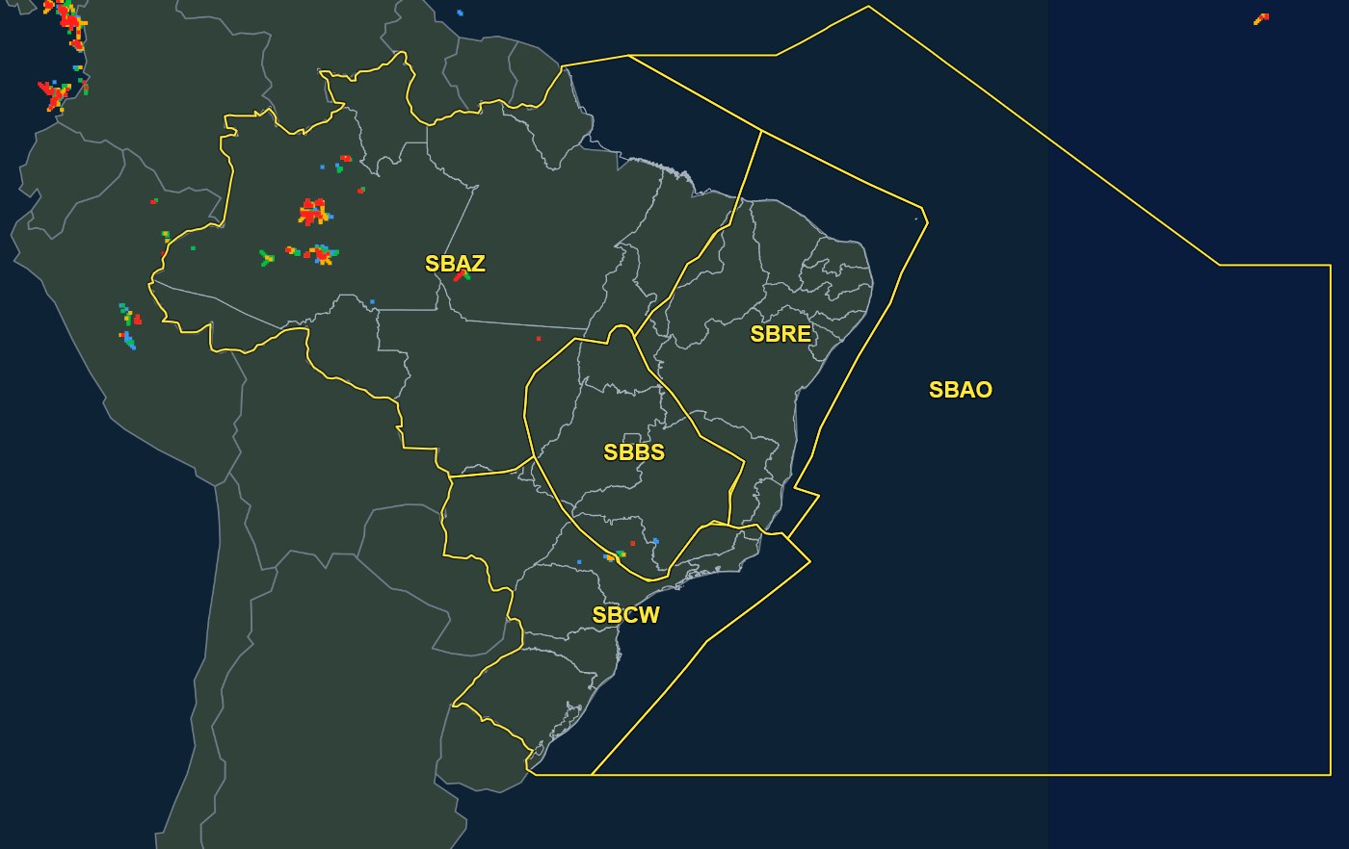
DEA - 11:59 UTC
0–15 min
15–30 min
30–45 min
45–60 min
Atualizações consulte: https://redemet.decea.mil.br/

Slide 7
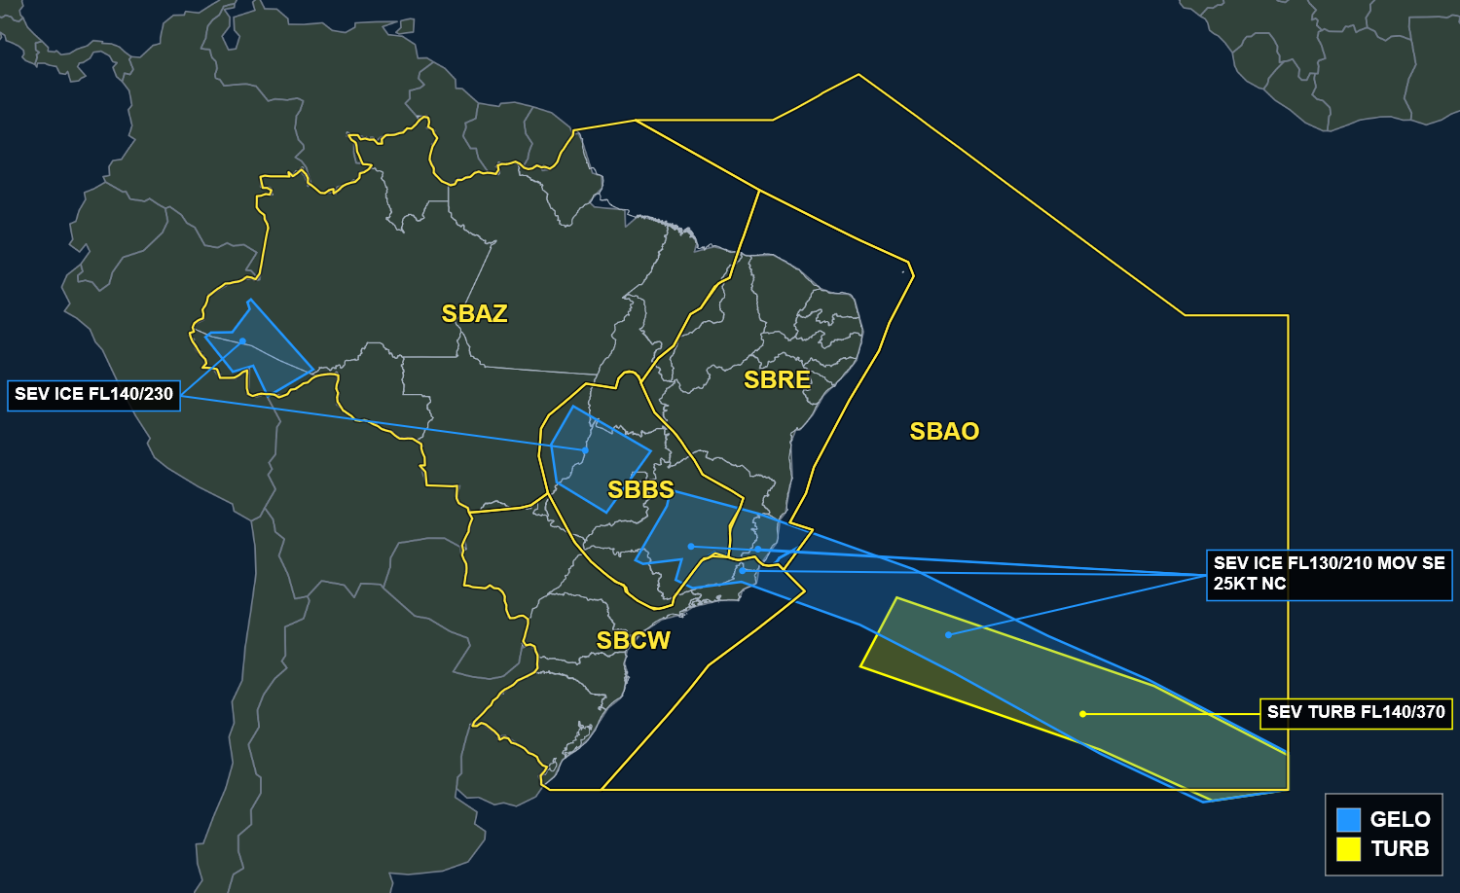
SIGMET em vigor · consulta 07/09 11:58 UTC
Atualizações consulte: https://redemet.decea.mil.br/

Slide 8
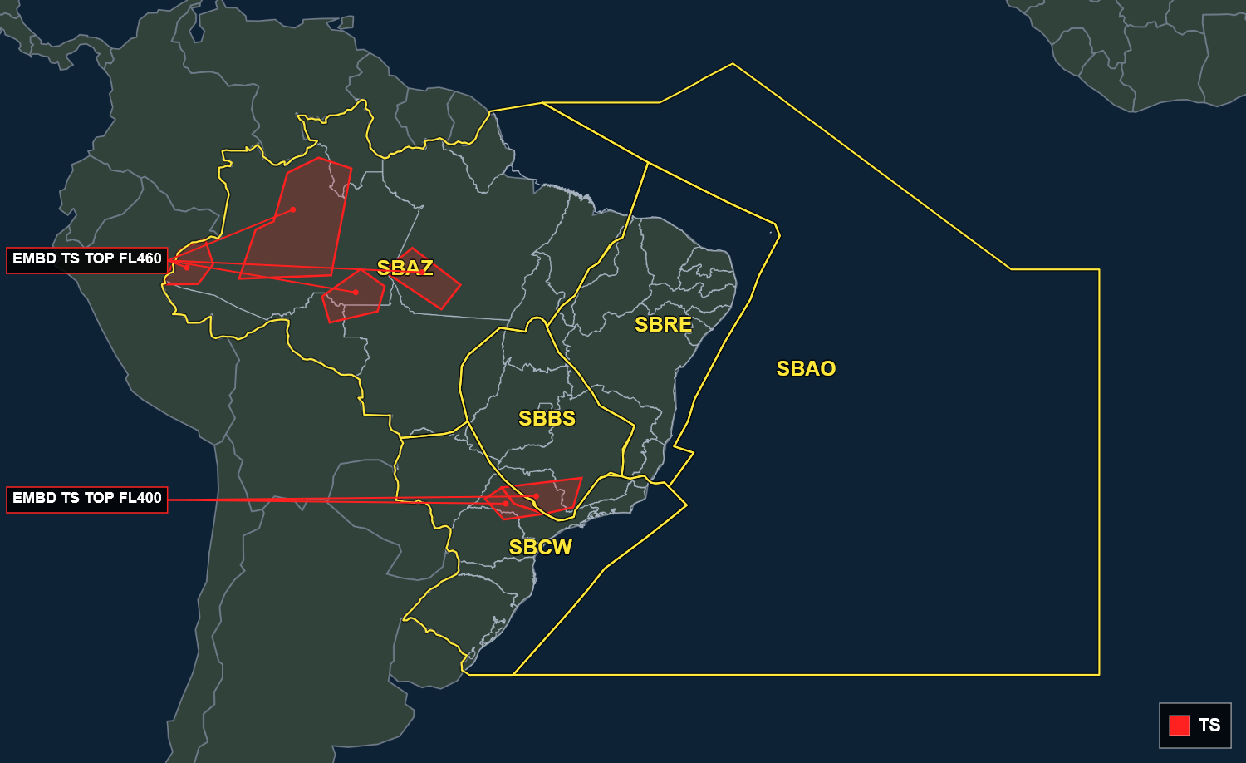
SIGMET de TS em vigor · consulta 07/09 11:58 UTC
Atualizações consulte: https://redemet.decea.mil.br/

Slide 9
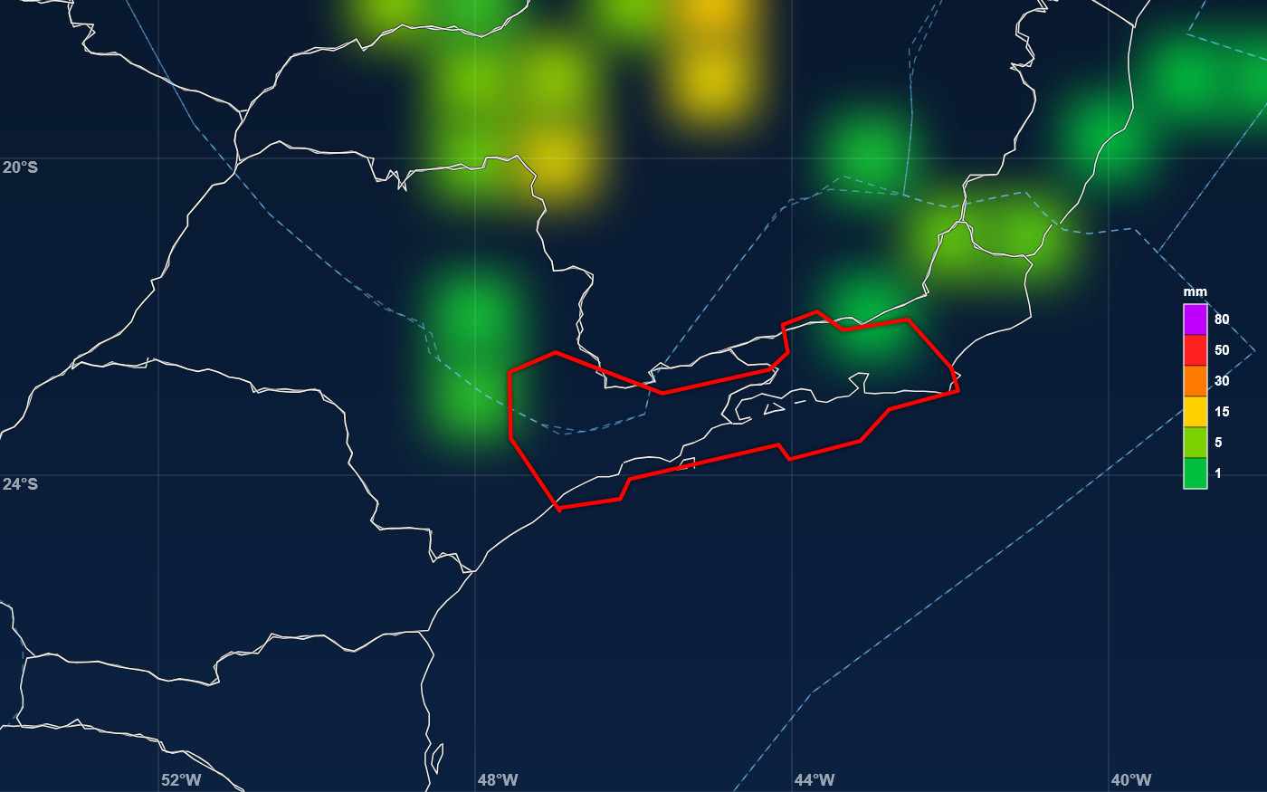
Modelagem ECMWF — precipitação prevista (pico) · 2000 UTC 07/09 (rodada 07/09 00Z)

Slide 10
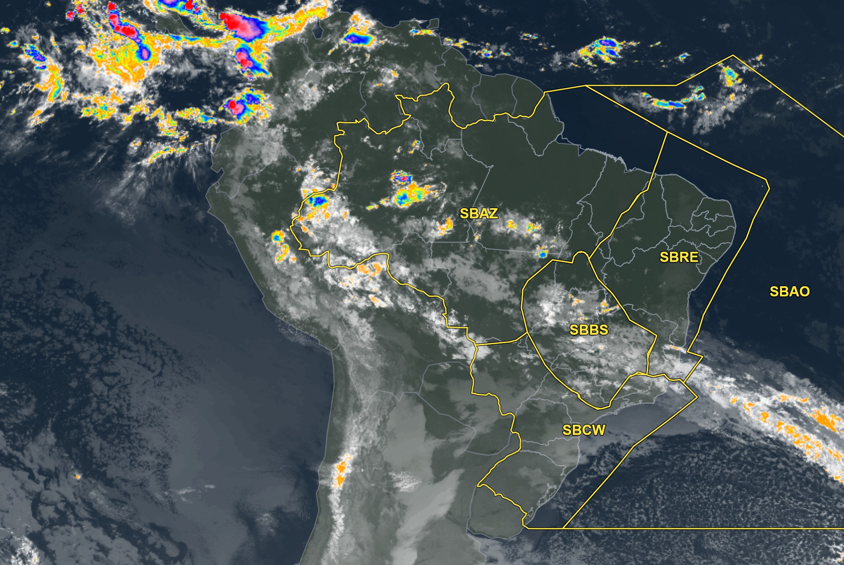
Satélite realçada
Imagem: 07/09/2026 11:10 UTC
FIR-AZ | EG | BE | BV | MQ | SL | SN | PV | RB | CY
MANHÃ |  |  |  |  |  | TSRA |  | -RA | T
TARDE | RA | SHRA |  |  |  |  | -RA
NOITE | RA | SHRA | SHRA |  | SHRA
MANHÃ

Slide 11
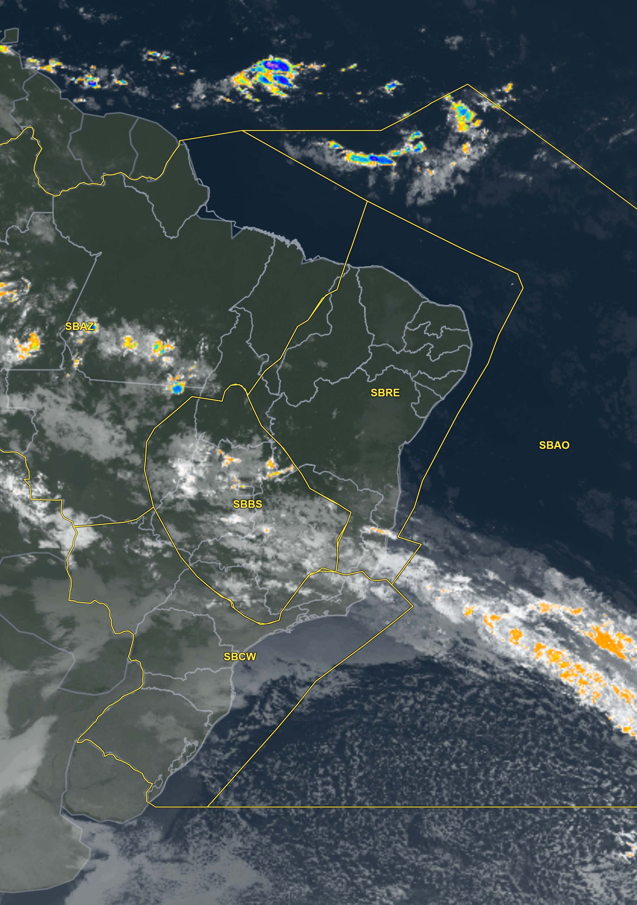
Satélite realçada
Imagem: 07/09/2026 11:10 UTC
FIR-RE | FZ | RF | SV | VT
MANHÃ |  |  |  | T
TARDE |  |  |  | RA BR T/V
NOITE |  |  |  | -RA BR T/V
MANHÃ | T |  |  | RA BR T/V

Slide 12
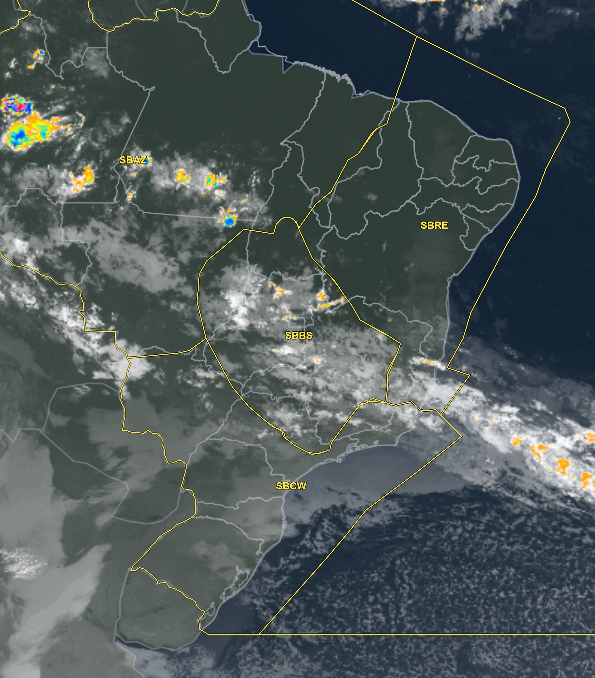
Satélite realçada
Imagem: 07/09/2026 11:10 UTC
FIR-BS | BR | GO | BH | CF | KP
MANHÃ |  |  | RA BR T/V | -RA T
TARDE | TSRA | TSRA | RA BR T/V
NOITE | -RA | TSRA |  |  | -RA
MANHÃ | TSRA |  | RA | RA | -RA

Slide 13
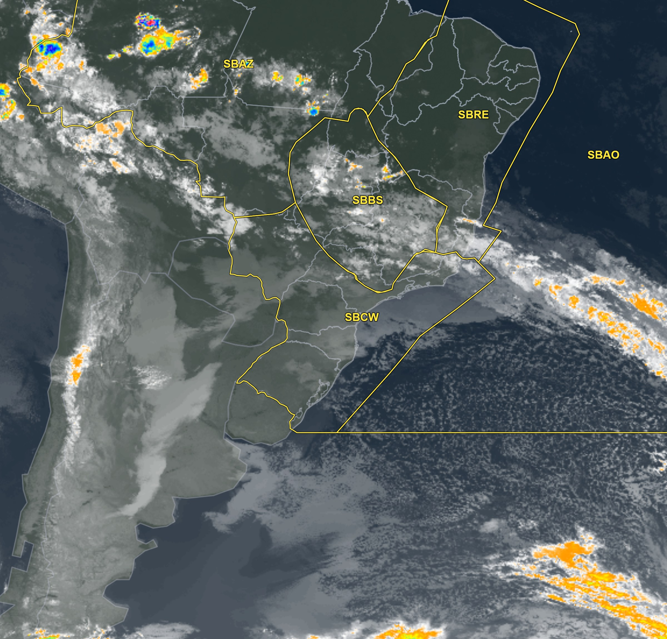
Satélite realçada
Imagem: 07/09/2026 11:10 UTC
FIR-CW | GR | SP | GL | RJ | CG | CT | FI | FL | JV | NF | PA
MANHÃ | -RA T | -RA T | -RA BR T/V | -RA BR T/V |  | DZ T |  |  |  |  | T
TARDE | -RA T | -RA T | -RA | -RA |  | T
NOITE | -RA BR V/T | -RA BR V/T | DZ T | DZ T |  | T
MANHÃ | -RA BR V/T | -RA BR V/T | DZ BR T/V | DZ BR T/V |  | BR T/V

